Slide 1

[Nome do curso]
[Nome do palestrante] [Posição]
Aula 7: Interfaces
[Nome da aula]
Programando com Orientação a Objetos com C#

Slide 2

Interfaces
Uma interface é um contrato que pode ser implementado por uma classe.
É como se fosse uma classe abstrata, podendo definir métodos abstratos para serem implementados.
Assim como uma classe abstrata, uma interface não pode ser instanciada.

Slide 3
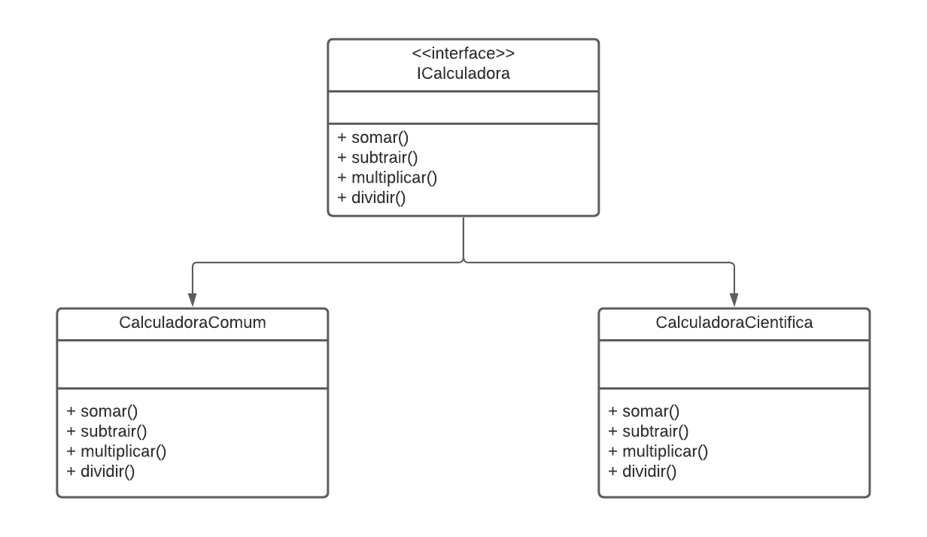
Interfaces

